Slide 1
KDS-Anwendertreffen
AGENDA
Allgemeines / Organisatorisches
KDS-Stammdaten
Tool-Tipp: Logische Gruppen
Fragen + weitere Themen

Slide 2
Allgemeines/ Organisatorisches
Lizenzen
Falls ein Arbeiten nicht möglich ist, weil keine Lizenz frei ist -> Info an KDS-Support

Slide 3
Allgemeines/ Organisatorisches
Lizenzen
Falls ein Arbeiten nicht möglich ist, weil keine Lizenz frei ist -> Info an KDS-Support
Schulungen
Schulungsinteresse bitte beim Support anmelden, damit der Schulungsbedarf kalkulierbar ist

Slide 4
Allgemeines/ Organisatorisches
Lizenzen
Falls ein Arbeiten nicht möglich ist, weil keine Lizenz frei ist -> Info an KDS-Support
Schulungen
Schulungsinteresse bitte beim Support anmelden, damit der Schulungsbedarf kalkulierbar ist
Importtraining
Am 09.12.2015 von 9-12 im KDS-Projektraum

Slide 5
2. KDS Stammdaten
Status
Beispiele
Diskussion

Slide 6
2. KDS Stammdaten
Status
Wie ist es jetzt?
Beispiele
Diskussion

Slide 7
2. KDS Stammdaten
Status
Wie ist es jetzt?
Was ist das Problem?
Beispiele
Diskussion

Slide 8
2. KDS Stammdaten
Status
Wie ist es jetzt?
Was ist das Problem?
Was ist das Ziel?
Beispiele
Diskussion

Slide 9
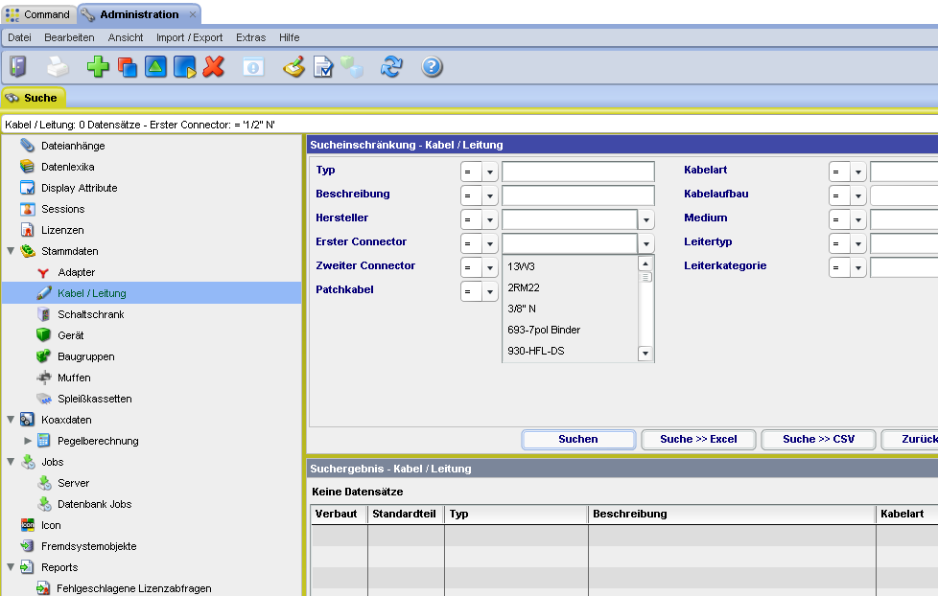
Beispiele: Connectoren

Slide 10
Beispiele: Connectoren
½´´ N
3/8´´ N
N
N-Connector
…

Slide 11
Beispiele: Connectoren
½´´ N
3/8´´ N
N
N-Connector
…
Burndy-8pol <-> Burndy-08pol

Slide 12
Beispiele: Connectoren
½´´ N
3/8´´ N
N
N-Connector
…
Burndy-8pol <-> Burndy-08pol
Binder-4pol <-> Binder-04pol

Slide 13
Beispiele: Connectoren
½´´ N
3/8´´ N
N
N-Connector
…
Burndy-8pol <-> Burndy-08pol
Binder-4pol <-> Binder-04pol
Fischer-02pol
Fischer-04pol
Fischer-102/4pol
Fischer_S106Z015-13
…

Slide 14
Beispiele: Connectoren
½´´ N
3/8´´ N
N
N-Connector
…
Burndy-8pol <-> Burndy-08pol
Binder-4pol <-> Binder-04pol
Fischer-02pol
Fischer-04pol
Fischer-102/4pol
Fischer_S106Z015-13
…
Lemo 00
Lemo-00-02pol
Lemo FGG.00.302.CYCD30
…

Slide 15
Beispiele: Connectoren
½´´ N
3/8´´ N
N
N-Connector
…
Burndy-8pol <-> Burndy-08pol
„Doppelte“ Connectoren ->
Probleme beim Verkabeln
Binder-4pol <-> Binder-04pol
Fischer-02pol
Fischer-04pol
Fischer-102/4pol
Fischer_S106Z015-13
…
Lemo 00
Lemo-00-02pol
Lemo FGG.00.302.CYCD30
…

Slide 16
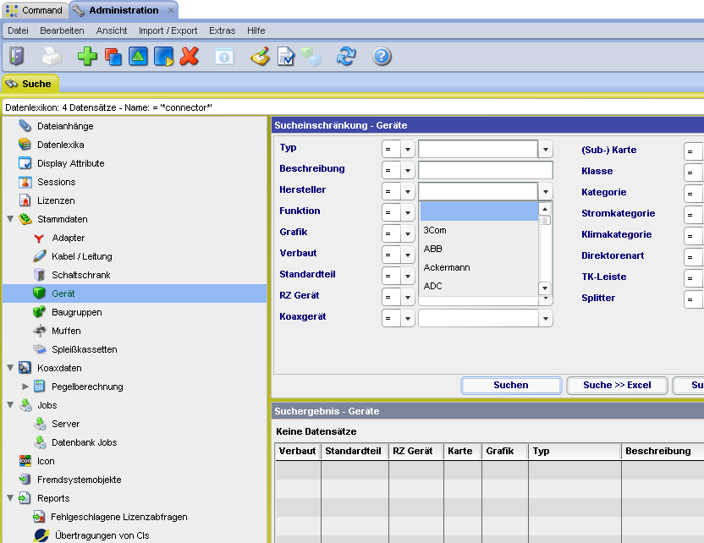
Beispiele: Hersteller

Slide 17
Beispiele: Hersteller
DESY
DESY-MIN
DESY-MVS
MHF-SL
MIN
…

Slide 18
Beispiele: Hersteller
DESY
DESY-MIN
DESY-MVS
MHF-SL
MIN
…
Knuerr <-> Knürr
Schaefer <-> Schäfer
…

Slide 19
Beispiele: Hersteller
DESY
DESY-MIN
DESY-MVS
MHF-SL
MIN
…
„Doppelte“ Hersteller erschweren
das Finden von Geräten + Kabeln
Knuerr <-> Knürr
Schaefer <-> Schäfer
…

Slide 20
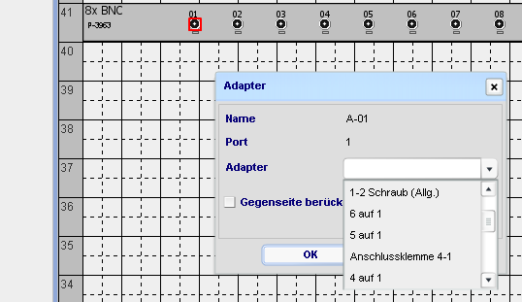
Beispiele: Adapter

Slide 21
Beispiele: Adapter
Die Anschlüsse der Adapter sollten möglichst definiert werden und nicht auf „Allgemein“ bleiben.

Slide 22
Beispiele: Adapter
Die Anschlüsse der Adapter sollten möglichst definiert werden und nicht auf „Allgemein“ bleiben.
Die Benennung der Adapter sollte möglichst sprechend sein, damit ein Adapter besser gefunden wird.

Slide 23
3. Tool-Tipp: Logische Gruppen

Slide 24
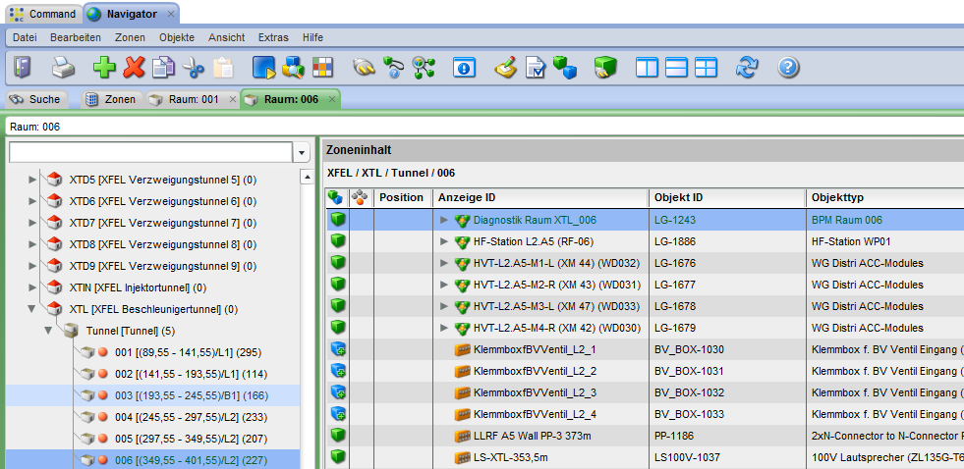

Slide 25
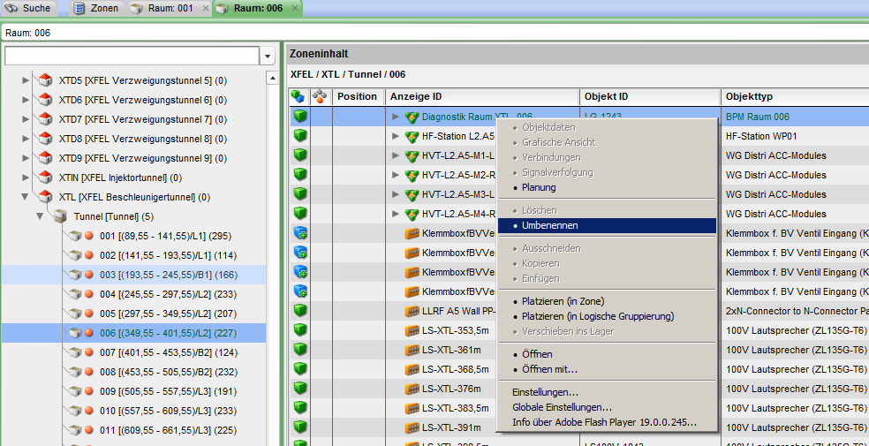
Zum Ändern der Anzeige-ID einer logischen Gruppe im Kontextmenu (rechte Maustaste) auf Umbenennen klicken

Slide 26
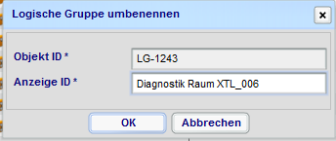
Hier lässt sich die neue Anzeige-ID eintippen

Slide 27
Wie lässt sich der „Typ“ einer logischen Gruppe ändern?

Slide 28
Im Navigator auf den „Suche“-Reiter klicken, um zur Übersicht der logischen Gruppen zu gelangen

Slide 29
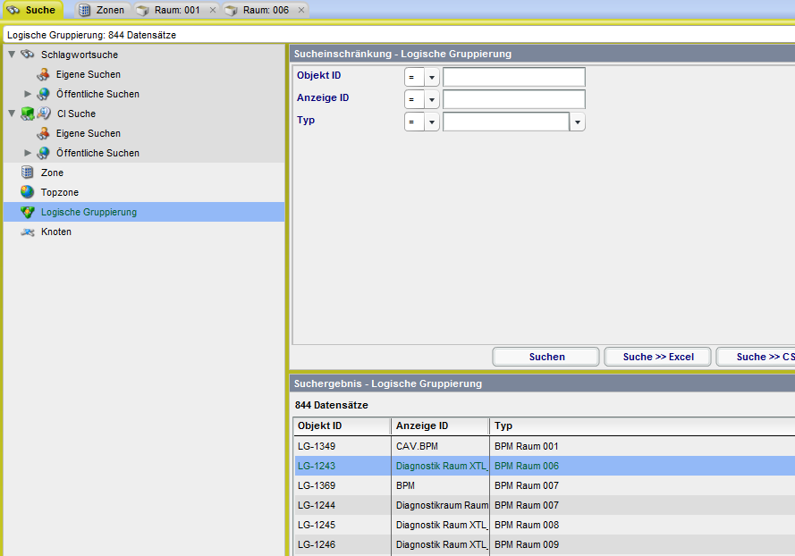
Linke „logische Gruppierung auswählen und wie gewohnt suchen

Slide 30
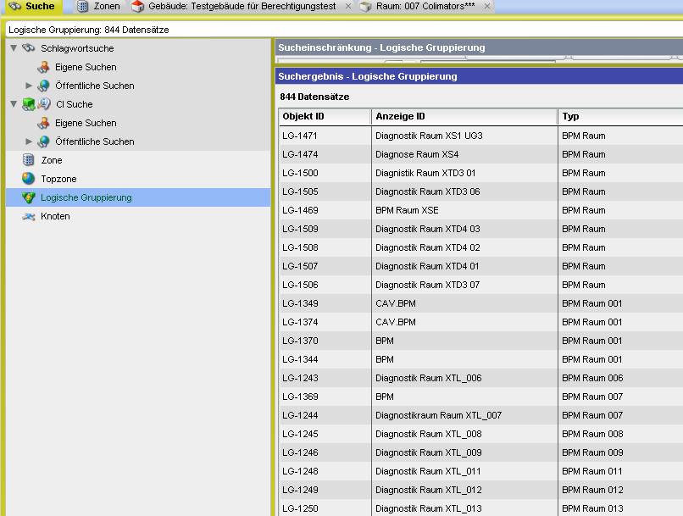

Slide 31
Im Kontextmenu (rechte Maustaste) auf „Network Inventory“ klicken

Slide 32
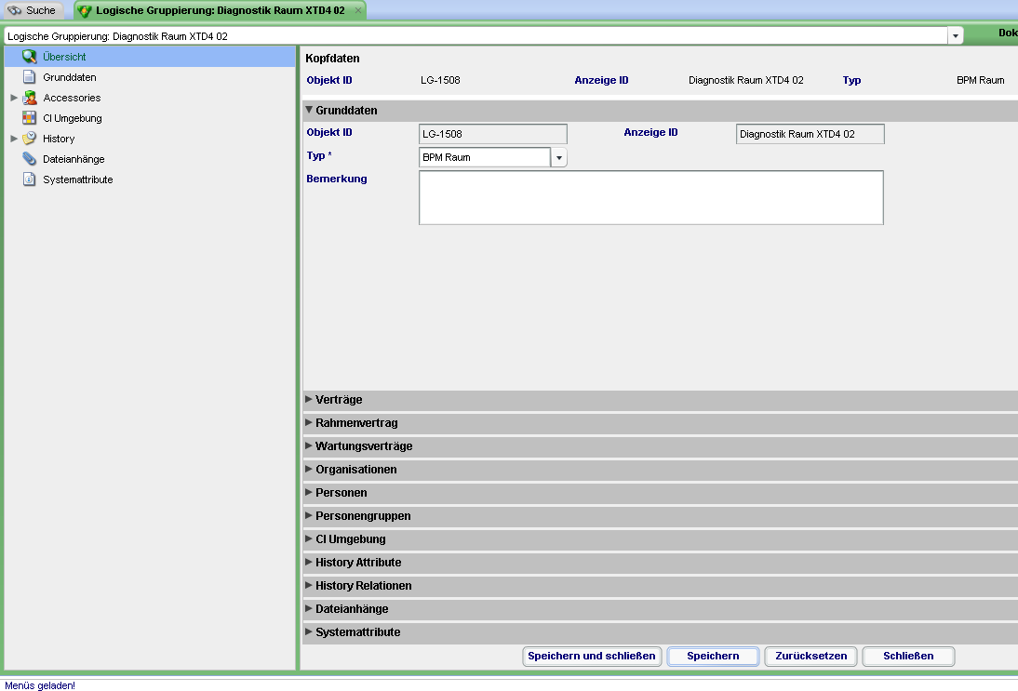
Im Network Inventory ist es möglich einen anderen Typ zu definieren.

Slide 33
nur die eigenen logischen
Gruppen lassen sich ändern!

Slide 34
4. Fragen + weitere Themen

Slide 35
Tschüss

